Slide 1
PRISE DE PAROLE EN PUBLIC
1 / 14
Notes:
Choisissez un brise-glace rapide. Par exemple, demandez aux participants de les présenter avec: “Je m'appelle XXX et quand j'étais enfant, je voulais être ......”. L'atmosphère devrait être joviale et amusante.

Slide 2
RÈGLES DE FONCTIONNEMENT PENDANT LA FORMATION
ENGAGEMENT
S’engager activement dans toutes les activités et discussions
RESPECT
Se respecter soi-même et respecter les autres.
Etre attentif aux feedbacks des autres
COMMUNICATION POSITIVE
Ecouter les autres et éviter les jugements de valeurs.
Participer et prendre la parole.
PROFESSIONNALISME
Se comporter comme si vous étiez au travail.
Etre à l’heure et éteindre votre téléphone portable.
APPRENTISSAGE
Apprendre et poser des questions pour clarifier votre compréhension.
2 / 14

Slide 3
OBJECTIFS D’APPRENTISSAGE
Prendre confiance à prendre la parole en public
Connaître les différentes étapes de la préparation et préparer un discours
Livrer un discours préparé ou prendre la parole de manière impromptue
3 / 14
Notes:
Présentez les objectifs d’apprentissage. Expliquez que nous aborderons les discours préparés mais aussi la prise de parole de manière impromptue.
Expliquer que la prise de parole en public fait partie des peurs les plus répandues, même pour les personnes qui ont beaucoup d’expérience.

Slide 4
QUAND DEVONS-NOUS PRENDRE LA PAROLE ?
Poser une question en classe
Donner son opinion en réunion
Répondre à une question lors d’un atelier
Faire un toast lors d’un mariage
Donner une conférence
Faire un exposé
…
4 / 14
Notes:
Demandez aux étudiants: Quand avez-vous à prendre la parole en public? Laissez-les donner des exemples. Demandez-leur: Quand aurez-vous à prendre la parole en public dans votre carrière?
Complétez leurs exemples avec ceux sur la diapositive.

Slide 5
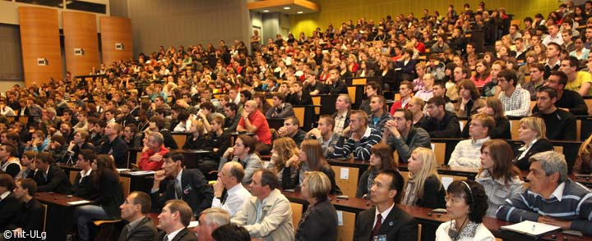
CONNAÎTRE LE CONTEXTE ET L’AUDITOIRE
Dans quel contexte vais-je parler ? (événement, cours, etc.)
Qui est mon auditoire ? (âge, sexe, profession, connaissances, etc.) Nombre de personnes ?
Comment est la salle ? Micro ? Acoustique ?
Moment de la journée ? Auditoire captif ou volontaire ?
5 / 14
Notes:
Expliquez que pour préparer un discours, il faut se renseigner afin d’être efficace.
Demandez aux étudiants: Comment est-ce que le contexte peut affecter la réception du discours? Laissez-les donner leurs idées.
Demandez: Comment est-ce que les caractéristiques de l’auditoire influencent le discours à préparer? Laissez-les répondre. Dites qu’on doit adapter son sujet en fonction de l’auditoire (niveau de connaissances).
Auditoire captif ou volontaire: on parle parfois pour des gens qui sont venus nous écouter (ex: une conférence) et parfois pour un auditoire captif (un exposé oral auquel les autres étudiants sont obligés d’assister)

Slide 6
CONTENU DU DISCOURS
Sujet qu’on maîtrise et d’intérêt pour notre auditoire
Introduction : capter l’attention
Corps du discours : développer ses idées et donner des exemples et références
Conclusion : rappeler le message principal
6 / 14
Notes:
Dites qu’on doit choisir un sujet qu’on maîtrise et qui est d’intérêt pour notre auditoire.
Expliquez que le discours a trois parties: l’introduction (où on leur dit de quoi on va leur parler), le corps (où on leur dit ce dont on veut leur parler), et la conclusion (où on leur dit de quoi on leur a parlé).
Expliquez que l’introduction doit capter l’attention de l’auditoire (poser une question, donner une statistique frappante, etc.). Le corps du discours doit être divisé en quelques idées appuyées par des exemples ou autres qui permettent de mieux comprendre. La conclusion doit rappeler le message principal.
Pour préparer son discours, on développe d’abord le corps du discours, et ensuite l’introduction et la conclusion.
Pour bien se préparer, il vaut mieux mémoriser les idées plutôt que des phrases, afin de ne pas réciter. On peut noter des mots-clés sur des cartons.

Slide 7
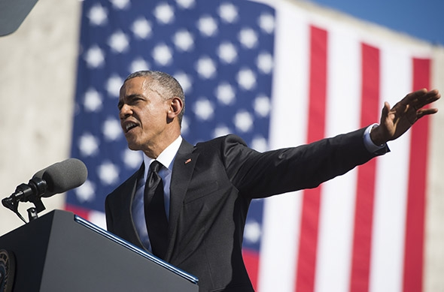
FAIRE UN DISCOURS
Langage non verbal
Débit et variation de la voix
Contact visuel
Confiance
7 / 14
Notes:
Demandez aux étudiants: que font les bons orateurs selon vous? (utilise leurs bras, change de ton, prenne des pauses, regarde leur auditoire, etc.)
Quels comportements vous irritent chez certains orateurs (parler trop vite, pas assez fort, gestuelle exagérée, figé, ne regarde pas, etc.)

Slide 8
EXEMPLE VIDÉO
8 / 14
Notes:
Présentez une vidéo d’un bon orateur aux étudiants. Vous pouvez leur montrer le premier discours d’Obama après son élection: https://www.youtube.com/watch?v=yDG_8dpH6tQ ou une autre vidéo d’un excellent orateur connu par les étudiants.
Revenez sur les éléments de la diapo précédente en faisant des liens avec la vidéo (le non verbal de l’orateur, son ton, etc.)
Demandez aux étudiants: qu’est-ce qui vous fait peur de parler en public? Laissez-les donner des réponses (avoir l’air fou, perdre mes moyens, parler trop vite, rougir, etc.)
Présentez ensuite cette vidéo sur le trac et le stress: https://www.youtube.com/watch?v=DYxuIk47EvI&index=8&list=WL

Slide 9
DÉMONTRER DE LA CONFIANCE
Répéter, répéter, répéter
Sourire
Pose de dominance
Respiration
9 / 14
Notes:
Revenez sur les éléments de la vidéo:
Expliquez que pour prendre confiance à parler en public, il faut pratiquer le plus possible. Cet atelier ainsi que les autres ateliers du CC permettent de prendre la parole en public dans un contexte soutenant.
Dites que de sourire nous fait mieux paraître, mais que ça influence aussi notre état d’esprit de manière positive.
Dites qu’une étude a été réalisée par une chercheure aux États-Unis qui a démontré que de prendre des poses de dominance (bras ouvert, épaules droites) augmente la testostérone et fait donc prendre confiance en soi. Vous pouvez leur faire pratiquer la posture.
Suggérez de prendre de longues respirations pour reprendre son calme avant de faire une présentation.

Slide 10
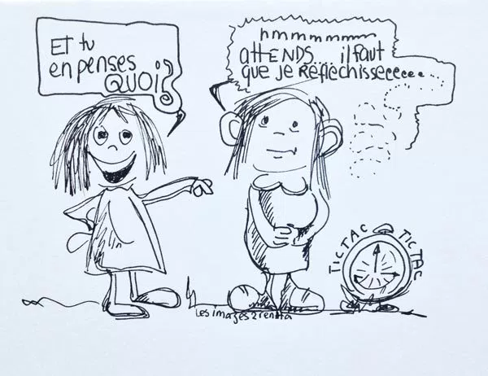
PRENDRE LA PAROLE DE MANIÈRE IMPROMPTUE
Donner son opinion, poser une question, répondre à une question
Introverti vs Extraverti
10 / 14
Notes:
Demandez aux étudiants: quand avez-vous à parler sans pouvoir préparer votre discours à l’avance? Ex: donner son opinion, répondre à une question comme en ce moment, poser une question en classe.
Dites que les extravertis ont tendance à réfléchir en parlant alors que les introvertis ont besoin de plus de temps pour penser avant de répondre. Demandez-leur s’ils se reconnaissent dans cet exemple.
En prenant la parole plus souvent (de manière préparée ou impromptue), on devient meilleur et plus confiant chaque fois!

Slide 11
MISE EN PRATIQUE
11 / 14
Notes:
Expliquez que les étudiants vont créer leur propre discours et le présenter au groupe. Ils feront ensuite une autoévaluation et auront les commentaires des autres.
Donner leur la Fiche: Prendre la parole en public. Invitez-les à compléter la première page. Ils peuvent choisir n’importe quel sujet qu’ils maîtrisent et qui pourrait intéresser le groupe. Ex: un voyage qu’ils ont fait, leur passe-temps favori, etc.
Rassurez les étudiants : c'est un espace amical et idéal pour apprendre à prendre la parole en public.
Ils ont 10 minutes pour se préparer et ils vont ensuite faire leur discours tour à tour. Demandez-leur de s’autoévaluer. Ensuite, demandez aux autres s’ils ont des commentaires constructifs sur le discours.
Si le groupe est grand, ils peuvent présenter leurs discours en petits groupes et se donner du feedback.

Slide 12
TOASTMASTERS INTERNATIONAL
Toastmasters International est une association à but non lucratif internationale dont l'objectif est d'aider ses membres à améliorer leurs compétences en matière de communication et de leadership par la prise de parole en public.
12 / 14
Notes:
Toastmasters International est une association à but non lucratif internationale dont l'objectif est d'aider ses membres à améliorer leurs compétences en matière de communication et de leadership par la prise de parole en public.
Sur le site toastmasters.org, on peut chercher les clubs par région. Il y a un club à Casablanca et à Rabat. Vous avez la possibilité d’ouvrir d’autres clubs. C’est une excellente façon de prendre confiance en ses capacités et de développer ses compétences de prise de parole en public dans une ambiance amicale et aidante.

Slide 13
QUESTIONS?
13 / 14
Notes:
Encouragez les étudiants à se pratiquer à parler en public le plus souvent possible afin qu’ils prennent confiance.
Demandez s'il y a des questions.

Slide 14
MERCI !
14 / 14

